Slide 1

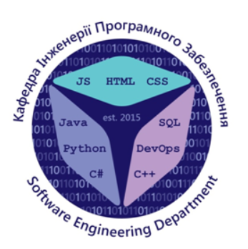

Розробка конструктора для нейронних мереж із кореваним навчанням мовою C++
ДЕРЖАВНИЙ УНІВЕРСИТЕТ ТЕЛЕКОМУНІКАЦІЙ
НАВЧАЛЬНО-НАУКОВИЙ ІНСТИТУТ ІНФОРМАЦІЙНИХ ТЕХНОЛОГІЙ
КАФЕДРА ІНЖЕНЕРІЇ ПРОГРАМНОГО ЗАБЕЗПЕЧЕННЯ
Виконав студент 4 курсу
групи ПД-41 Гапей Максим Юрійович
Київ – 2022

Slide 2
АНАЛОГИ
Назва | Переваги | Недоліки
Deep Learning Toolbox | Забезпечує основу для проєктування та реалізації глибоких нейронних мереж. Має готові моделі в якості шаблонів. Походить від Matlab 2018b | Великий поріг входу не зважаючи на готові рішення пропоновані бібліотекою
Heuroph | Бібліотека з відкритим кодом. Має просту та зрозумілу архітектуру. Безкоштовне використання. Дружелюбний GUI застосунок. | Підтримка лише засобами Java, що не дозволяє використовувати ресурси пристрою з максимальною ефективністю
NeuralBase | Основним призначенням бібліотеки є інтеграція нейронних мереж в інформаційні системи. Присутність відкритого коду. Неймовірна гнучкість розширення архітектури. | Об’єктно орієнтований підхід реалізації бібліотеки несе великі накладні витрати, які послаблюють ефективність

Slide 3
МЕТА, ОБ’ЄКТ ТА ПРЕДМЕТ ДОСЛІДЖЕННЯ
Мета роботи - Розробка конструктора для нейронних мереж із кореваним навчанням мовою C++.
Об’єкт дослідження – процес розробки програмного забезпечення для конструювання та навчання нейронних мереж
Предмет дослідження - методи і моделі побудови програмного забезпечення для конструювання та навчання нейронних мереж

Slide 4
ТЕХНІЧНІ ЗАВДАННЯ
Покращити механізм створення нейронних мереж
Покращити механізм візуалізації та моніторингу моделі
Створити механізм серіалізації/десеріалізації моделі
Розробити механізм експлуатації нейронних мереж

Slide 5


ПРОГРАМНІ ТА ТЕХНІЧНІ ЗАСОБИ РЕАЛІЗАЦІЇ

Slide 6
ГРАФІЧНИЙ ІНТЕРФЕЙС

Slide 7
ВИСНОВКИ
Розроблено:
Створено механізм серіалізації/десеріалізації моделі
Розроблено механізм експлуатації нейронних мереж
Покращено:
Покращено механізм створення нейронних мереж
Покращено механізм візуалізації та моніторингу моделі

Slide 8
ДЯКУЮ ЗА УВАГУ!

